Slide 1
ФОРМЫ ПОДТВЕРЖДАЮЩИХ ДОКУМЕНТОВ
Белгород, 2020

Slide 2
3 Этап жизненного цикла проекта - Реализация проекта - состоит из следующих стадий:- Выполнение работ- Контроль- Корректировка (202-пп от 31 мая 2010 года «Об утверждении Положения об управлении проектами в органах исполнительной власти и государственных органах Белгородской области, а также подведомственных им учреждениях и организациях»
2. Стадия контроля проекта :
начинается с момента наступления первой контрольной даты согласно утвержденному плану проекта, осуществляется на протяжении всего периода исполнения проекта и завершается в момент принятия решения о завершении проекта.
3. Стадия корректировки проекта:
- внесение изменений в документы проекта
в ходе исполнения мероприятий проекта для устранений отклонений фактического хода выполнения работ от запланированного. Итоговым документом стадии внесения изменений в проект является ведомость изменений, утверждающая решение о внесении изменений в паспорт или план управления проектом.
Реализация проекта начинается после утверждения плана проекта и заканчивается после выполнения всех работ и получения всех результатов, предусмотренных планом проекта.
1. Стадия выполнения работ:
- осуществляется по блокам работ, предусмотренных планом проекта, с документальной фиксацией результатов выполненных работ;
- итоговым документами стадии выполнения работ является отчет об окончании блока работ, подтверждающий факт выполнения и полученные результаты по каждому блоку работ плана проекта.

Slide 3
Стадия внесения изменений в проект осуществляется группой управления проектом при участии рабочей группы проекта:
Изменения, вносимые в работы проекта календарного плана-графика работ в рамках утвержденных сроков выполнения блоков работ, а также утвержденного бюджета проекта, принимаются решением руководителя проекта.
В случае включения новых работ в календарный план-график утвержденного плана управления проектом или детализации существующих работ руководитель проекта, при необходимости, инициирует изменение состава рабочей группы в ходе реализации проекта.
Изменения способа достижения цели проекта, результата и требований к результату, конечных сроков реализации, бюджета в пределах утвержденных лимитов и его источников финансирования, а также форм и объемов муниципального, областного и федерального участия в проекте принимаются куратором проекта;

Slide 4
ПОЯСНИТЕЛЬНАЯ ЗАПИСКА
Пояснительная записка – информационный текст, который прилагается к выполнению контрольного события проекта, связанного с: организацией проведения обучения, семинаров, совещаний, а также в качестве разъяснений по контрольным событиям, связанных с информационными системами; работами с информационными системами; сферой имущественных и земельных отношений; информационным сопровождением проекта и т.д. Пояснительная записка должна содержит цель проведенного мероприятия, время и место его проведения, количество участников. В качестве приложения может быть программа или протокол мероприятия, фото- и видеоматериалы, скриншоты программных продуктов и иных устройств визуального вывода информации.

Slide 6
ИНФОРМАЦИОННЫЙ ОТЧЕТ
Информационный отчет – информационный текст по различным вопросам, связанным с реализацией контрольных событий проекта, содержащий описание разработанного проекта документа, утвержденного руководителем проекта (цель, задачи, область применения, актуальность). Составляется на макеты или проекты тестовых заданий и кейсов, регламентов и инструкций, шаблонов документов и соглашений, различной формы отчетной документации.

Slide 8
АНАЛИТИЧЕСКАЯ ЗАПИСКА
Аналитическая записка – это информационный текст, который прилагается к выполненным контрольным событиям проекта, связанным с договорной и закупочной деятельностью, анализом, обобщением и обработкой информации, организацией и проведением проверок, организацией контрольных мероприятий по оценке расходов и доходов бюджета различных уровней, вопросами организации кадровых процедур и т.д.
Аналитическая записка должна содержать вводную часть (преамбулу), анализ, количественные и качественные характеристики объекта исследования (в том числе в виде таблиц, графиков, диаграмм, фото-материалов, географических и топографических карт и прочее), вывод по итогам произведенного исследования, варианты исследования выявленных проблем и достижения промежуточного(ых) (конечного(ных) результатов достижения цели проекта или требований к результату проекта.

Slide 10
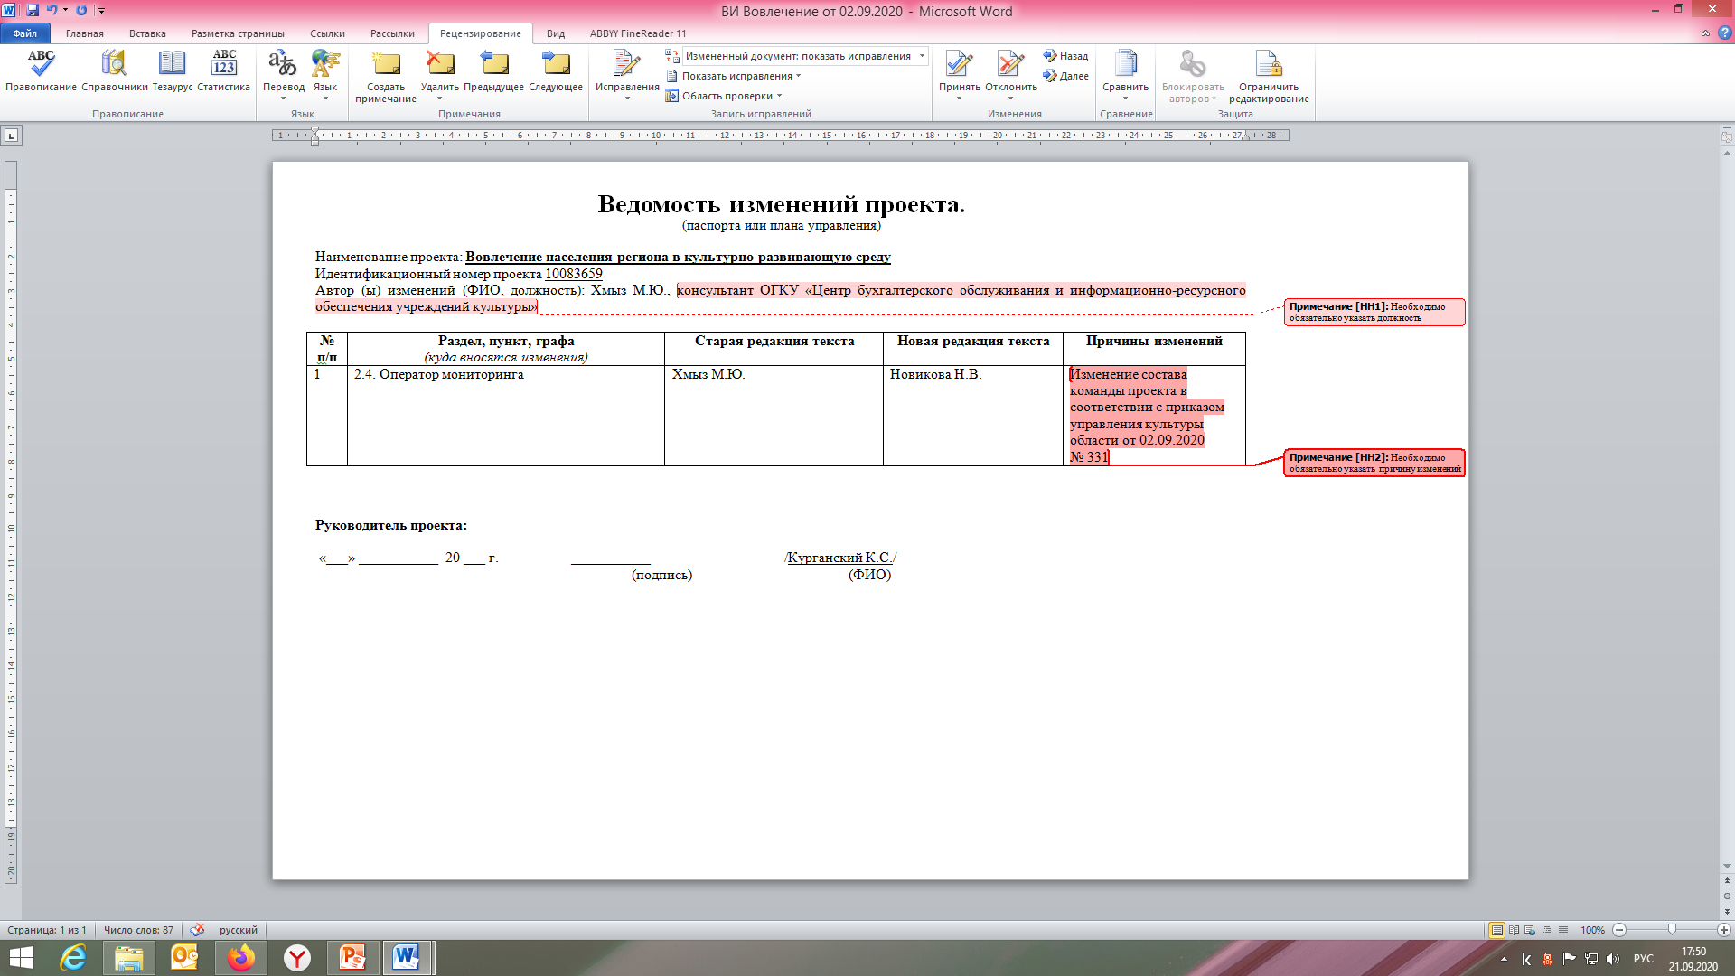

Slide 14
Основные требования к оформлению документов
Подтверждающие документы по контрольным событиям должны быть утверждены руководителем проекта.
Подтверждающие документы по контрольным событиям должны быть подписаны ответственным за выполнение контрольного события и ответственным за блок работ.
Фотоотчеты должны содержать текстовой материал и рисунки (или скриншоты) с описанием проведенного события с указанием места, даты и времени.
Подтверждающий документ контрольного события должен подтверждать заявленный результат (требования).
Подтверждающий документ должен быть оформлен в соответствии с утвержденными шаблонами.
Отчеты по блоку работ должны быть подписаны ответственным за блок работ и руководитель проекта.
Ведомость изменений должна быть подписана куратором проекта (если вносятся изменения в паспорт проекта) или руководителем проекта (если вносятся изменения в календарный план-график проекта).
Финансовые документы должны быть подписаны руководителем проекта.

